Slide 1
Εισαγωγή στον Προγραμματισμό με Python Εβδομάδα 6: ΑΡΧΕΙΑ

Slide 2

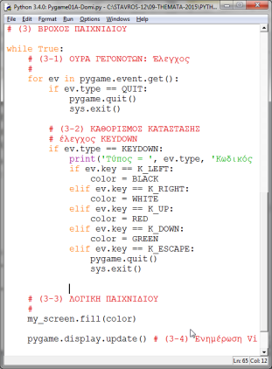
Αρχεία: μικρή εισαγωγή
Αρχείο: ένα ονοματισμένος αποθηκευτικός χώρος στον υπολογιστή που τον διαχειρίζεται το λειτουργικό σύστημα
Open: δημιουργεί ένα αντικείμενο αρχείου (file object) το οποίο λειτουργεί ως σύνδεσμος προς το εξωτερικό φυσικό αρχείο που βρίσκεται κάπου στον υπολογιστή
open
Αφού καλέσετε την ‘open’ μπορείτε να μεταφέρετε δεδομένα από και προς το εξωτερικό αρχείο καλώντας τις μεθόδους του αντικειμένου

Slide 3
Πώς ανοίγουμε ένα αρχείο με την ‘open’
my_file = open(filename, mode)
filename: όνομα αρχείου
mode: υπάρχουν 3 βασικοί τρόποι ανοίγματος αρχείου:
‘r’ για ανάγνωση δεδομένων από το αρχείο
‘w’ για εγγραφή δεδομένων στο αρχείο
‘a’ για προσθήκη (append) δεδομένων στο αρχείο
Τύποι αρχείων: υπάρχουν 2 βασικοί τύποι αρχείων (σωστότερα: ‘ερμηνείας’ των δεδομένων ενός αρχείου):
Κειμένου (text)
Δυαδικό (binary)

Slide 4
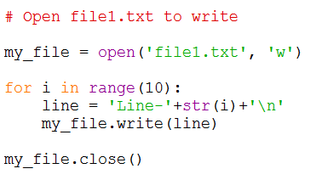
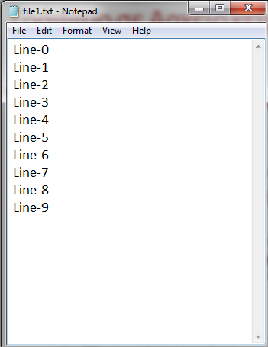
Γράψιμο σε Αρχείο κειμένου ‘w’
Το φυσικό αρχείο file1.txt ανοίγει για γράψιμο (‘w’)
Αν δεν υπάρχει δημιουργείται
Αν υπάρχει δημιουργείται εκ νέου (χάνονται δεδομένα!)
Η open κατασκευάζει ένα αντικείμενο αρχείου
Καλούμε τη μέθοδο write για εγγραφή στο αρχείο
Η μέθοδος close(): Κλείνει τη σύνδεση με το φυσικό αρχείο
Μεταφέρει τυχόν τελευταία δεδομένα και απελευθερώνει δεσμευμένους πόρους
ΔΕΝ καταργεί όμως το αντικείμενο my_file

Slide 5
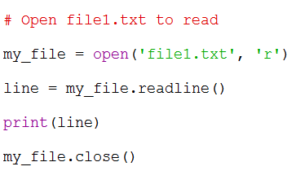

Διάβασμα από Αρχείο κειμένου ‘r’
Το φυσικό αρχείο file1.txt ανοίγει για διάβασμα (‘r’)
Η open κατασκευάζει ένα αντικείμενο αρχείου που συνδέεται με το my_file
Η readline() επιστρέφει μια γραμμή κάθε φορά από το αρχείο
Το ‘\n’ ερμηνεύεται και εκτελείται από την print(line) αλλάζοντας γραμμή

Slide 6
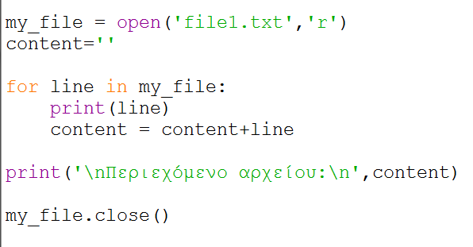
Διάβασμα του περιεχομένου με for loop
Το αντικείμενο my_file είναι επαναληπτικό
Μπορεί να χρησιμοποιηθεί σε ένα βρόχο for
…για την ανάγνωση ολόκληρου του περιεχομένου του αρχείου

Slide 7
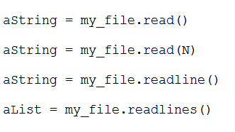
Ανάγνωση από Αρχείο κειμένου Εναλλακτικοί τρόποι
read(): Διαβάζει ολόκληρο το αρχείο σε ένα αλφαριθμητικό
read(N): Διαβάζει Ν χαρακτήρες σε ένα αλφαριθμητικό
readline(): Διαβάζει μία γραμμή σε ένα αλφαριθμητικό
readlines(): Διαβάζει ολόκληρο το αρχείο σε μία λίστα (με τα \n)

Slide 8
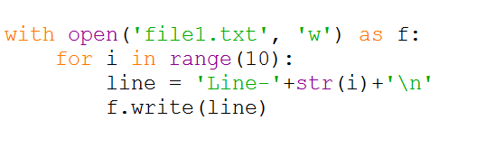
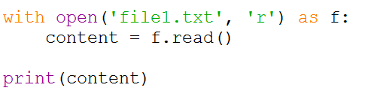
Διαχειριστής ‘with’ (context manager)
Η δομή with ‘διαχειρίζεται’ όλες τις σχετικές λειτουργίες κατά το άνοιγμα και κλείσιμο αρχείου
Εξασφαλίζει το κλείσιμο χωρίς να γράψουμε την close()

Slide 9
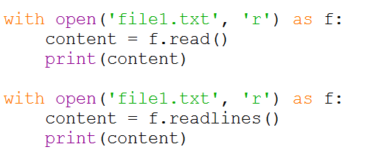

Ανάγνωση με ‘read’ & ‘readlines’
Δοκιμάστε να τρέξετε τους δύο αυτούς τρόπους ανάγνωσης δεδομένων από το αρχείο κειμένου
Είναι ισοδύναμοι; Γιατί;
Η 2^{η} print(content) εμφανίζει το παρακάτω – Γιατί;

Slide 10
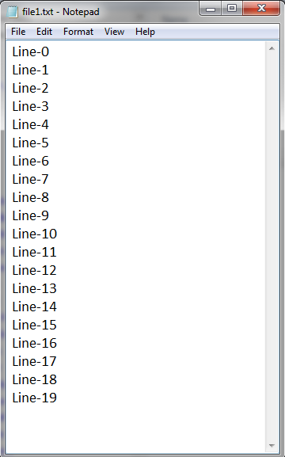
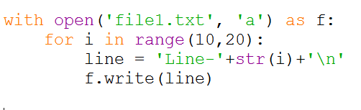
Προσθήκη (append) σε αρχείο κειμένου ‘a’
Προσθήκη 10 νέων γραμμών στο αρχείο κειμένου (Line-10 μέχρι και Line-19)
Ανοίγοντας το αρχείο σε mode ‘a’ ο δείκτης επόμενης εγγραφής αυτόματα τοποθετείται στο τέλος (στο παράδειγμα στο τέλος της 10^{ης} γραμμής Line-9)

Slide 11
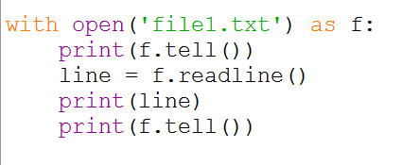

Τυχαία πρόσβαση (random access) σε αρχείο κειμένου tell( ) & seek( ) -1/2
Η tell() επιστρέφει τη θέση του δείκτη ανάγνωσης/εγγραφής στο αρχείο
(μετρώντας σε χαρακτήρες)
Αν δεν δηλώσουμε mode εννοείται ‘r’

Slide 12
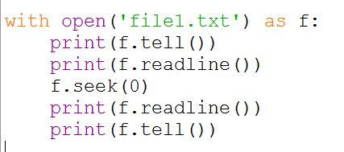
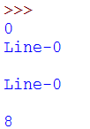
Τυχαία πρόσβαση (random access) σε αρχείο κειμένου tell( ) & seek( ) -2/2
Η seek() μετακινεί τον δείκτη ανάγνωσης/ εγγραφής στη θέση που καθορίζει το όρισμά της
(μετρώντας σε χαρακτήρες)

Slide 13
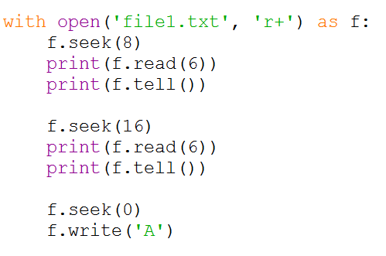
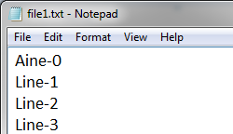
Πολλαπλοί χειρισμοί σε αρχείο κειμένου
‘r+’ Ανοίγει για ανάγνωση και εγγραφή
Αν το αρχείο δεν υπάρχει δεν θα δημιουργηθεί
Ο δείκτης τοποθετείται στην αρχή του αρχείου
‘a+’ Ανοίγει για ανάγνωση και εγγραφή, όμως:
Αν το αρχείο δεν υπάρχει τότε δημιουργείται
Ο δείκτης τοποθετείται στο τέλος του αρχείου
Η seek() είναι ανενεργός στην περίπτωση αυτή
Ανοίγοντας ένα αρχείο κειμένου με ‘r+’ μπορούμε να γράφουμε και να διαβάζουμε σε όποιο σημείο θέλουμε μετακινώντας τον δείκτη με τη seek()
Προσοχή: το γράψιμο νέων δεδομένων σημαίνει ότι διαγράφονται τα παλιά στη θέση εκείνη

Slide 14
Κειμένου (Text ) vs. Δυαδικά (Binary)
Κειμένου (Text files):
Ερμηνεύουν τα δεδομένα ως αλφαριθμητικά (strings)
Εκτελούν Unicode (απο-) κωδικοποίηση αυτόματα
Αναγνωρίζουν και “μεταφράζουν” το end-of-line
Δυαδικά (Binary files):
Αναπαριστούν τα δεδομένα ως τύπου bytes
Δηλ. ακολουθία ακεραίων που αναπαριστούν απόλυτες τιμές bytes
Επιτρέπουν στον κώδικα να έχει πρόσβαση στα δεδομένα χωρίς αλλαγές/ερμηνείες

Slide 15

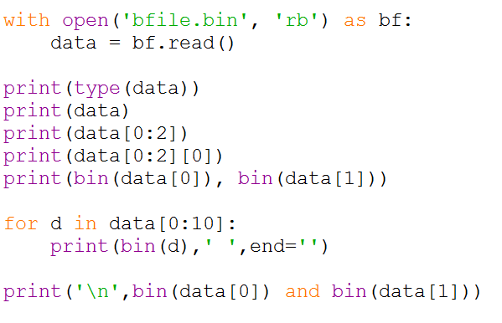
Ανάγνωση δεδομένων από δυαδικό αρχείο --1/2
Περιεχόμενα του αρχείου bfile.bin
‘read binary’

Slide 16
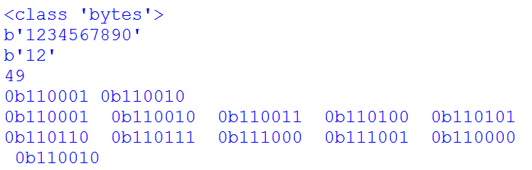
Ανάγνωση δεδομένων από δυαδικό αρχείο --2/2

Slide 17
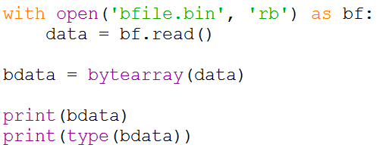

Διαχείριση δεδομένων – Τύπος bytearray -1/2
Όταν διαβάζονται δεδομένα από δυαδικό αρχείο αυτά περνάνε σε ένα αντικείμενο τύπου bytes το οποίο όμως είναι μόνον ανάγνωσης (read only).
Για να αλλάξετε τιμές στα δυαδικά δεδομένα μετατρέψτε τα πρώτα σε αντικείμενο bytearray :

Slide 18
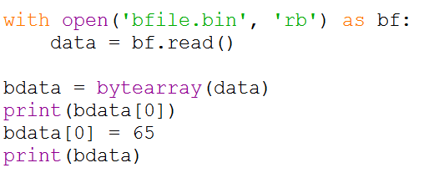


Διαχείριση δεδομένων – Τύπος bytearray -2/2
Τα αντικείμενα bytearray δέχονται ανάθεση τιμής στα περιεχόμενά τους (item assignment):
Για να αλλάξουμε τιμή στο byte περνάμε μια τιμή ακεραίου στην περιοχή [0,255] …ή εναλλακτικά μια δυαδική τιμή

Slide 19

Εγγραφή δεδομένων σε δυαδικό αρχείο
Χρησιμοποιούμε την εντολή write() έχοντας ανοίξει το αρχείο για εγγραφή:
Tο περιεχόμενο της write() θα πρέπει να είναι σε κάποια δυαδική μορφή, πχ.:
b'Hello'
bytearray(b'Hello')
bytearray(u'αβγδ', encoding='UTF-8')
bytearray([65,66,67])

Slide 20
Διατήρηση (pickle)
Η βιβλιοθήκη pickle επιτρέπει την άμεση αποθήκευση σε αρχείο κάθε δομής δεδομένων
pickle
Α) Κωδικοποιεί τη δομή που θα αποθηκευθεί με σειριακή μορφή (data serialization), και..
B) Μεταφέρει προς και από το αρχείο τη ροή των σειριακών δεδομένων
Mια σύνθετη και πολυεπίπεδη δομή δεδομένων μπορεί να διατηρείται σε αρχείο χωρίς να γίνεται χρήση βάσης δεδομένων

Slide 21
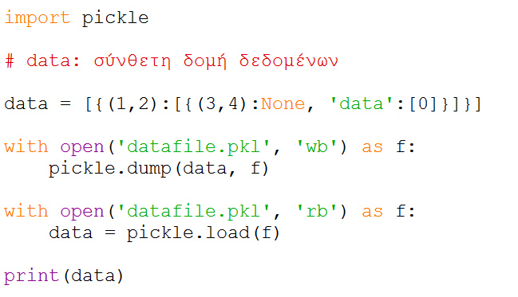
pickle Παράδειγμα διατήρησης
Διατήρηση με την pickle.dump() της δομής data στο αρχείο
Επαναφόρτωση με την pickle.load() της δομής data από το αρχείο

Slide 22

Διαχείριση εξαιρέσεων
Μια εξαίρεση (exception) είναι μια κατάσταση σφάλματος που ανακύπτει την ώρα της εκτέλεσης.
Η Python διακόπτει την εκτέλεση και αναφέρει ένα σχετικό μήνυμα (‘raise exception’ – ‘εγείρει ή εκκινεί εξαίρεση’)
Παράδειγμα
Αν δοθεί είσοδος χαρακτήρας, πχ. ‘e’
Πώς μπορούμε να ελέγχουμε τις εξαιρέσεις χωρίς διακοπή της εκτέλεσης του κώδικα ;

Slide 23
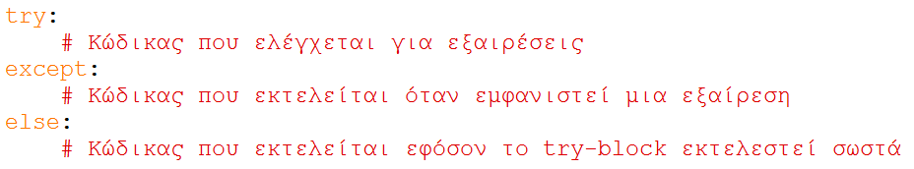
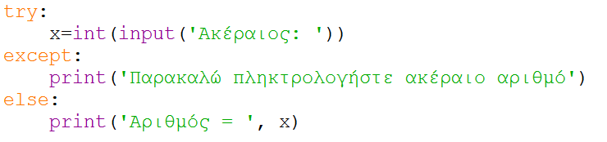
try..except..else

Slide 24
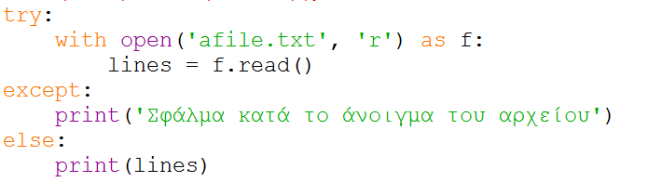
Ελέγξτε το άνοιγμα αρχείων

Slide 25
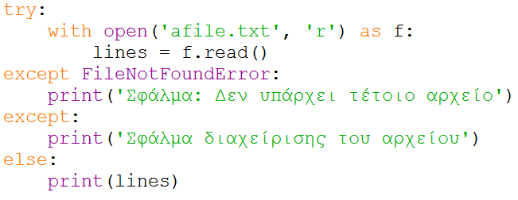
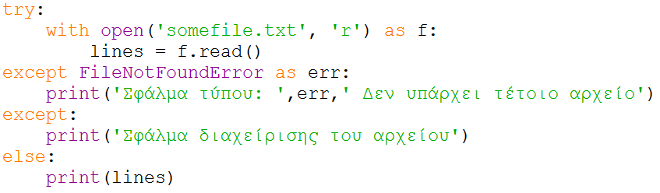
Άλλες μορφές της try..except

